Slide 1
Економічні виклики постіндустріального суспільства
Всесвітня історія 11 клас

Slide 2

Транснаціональні корпорації
У 1947 р. 23 країни підписали Генеральну угоду про тарифи і торгівлю (ГАТТ), спрямовану на упорядкування міжнародної торгівлі і максимальне зняття (а в ідеалі й повну ліквідацію) митних перешкод та інших обмежень. У березні 1994 р. було прийнято рішення про перетворення її у Світову організацію торгівлі (СОТ).
Крім цього, посилення спеціалізації виробництва спричинювало перетворення великих сучасних компаній на концерни: різні етапи створення продукту здійснювалися в різних країнах. Так великі компанії перетворювалися на транснаціональні
корпорації (ТНК).

Slide 3

Транснаціональні корпорації
Транснаціональна корпорація — корпорація, що здійснює міжнародне виробництво промислових продуктів на основі прямих іноземних інвестицій та має прямий контроль над своїми закордонними філіями, що функціонують відповідно до глобальної стратегії «материнської компанії».

Slide 4
Транснаціональні корпорації
ТНК вимагають від урядів держав світу уніфікації (єдинства) правил міжнародної економіки; ліквідації перешкод на шляху вивезення товарів, послуг, капіталу і робочої сили.
Проникнення ТНК до інших країн супроводжується привнесенням нових знань, нових технологій виробництва і нових виробничих відносин / негативне: трагедії й скандали, пов'язані з порушеннями норм охорони здоров'я, екологічними проблемами тощо.

Slide 5
Науково-технічна революція (НТР)
Науково-технічна революція (НТР) — якісний стрибок у розвитку продуктивних сил, перетворення науки на провідний чинник виробництва, що супроводжується докорінними змінами у взаємодії людини і природи, трансформацією індустріального суспільства.
НТР спричинила кардинальні зміни в праці людини, і у вимогах до самої людини та її професійних якостей. Виникає багато професій, які дедалі менше використовують фізичну роботу і дедалі більше — інтелектуальну. (на заводі в одну зміну можуть працювати лише 10-20 осіб, а в конструкторському бюро цього заводу — кілька сотень.)
Одним із наслідків НТР, підвищення продуктивності праці є зміна співвідношення між зайнятістю у виробництві та у соціальній сфері, «виробництві послуг». Економіка дедалі більше повертається до задоволення соціальних, культурних, духовних потреб людей.

Slide 6
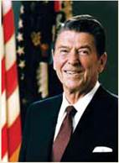
РЕЙГАНОМІКА
Новий внутрішньополітичний курс, спрямований на стабілізацію соціально-економічної системи в США за часів президента Р. Рейгана у 1981—1989 рр., Дістав назву «рейганоміка». Теоретичною основою «рейганоміки» були неоконсерватизм та неолібералізм
Рональд Рейган (1911-2004 рр.) — президент США в 19811989 рр.

Slide 7
РЕЙГАНОМІКА
Неоконсерватизм (або «новий», «сучасний консерватизм») — одна з провідних ідеологій сучасності, яку провадили Р. Рейган (США), М. Тетчер (Велика Британія), Г. Коль (Німеччина). Основні ідеї — обмеження втручання держави в господарське життя, відповідальність людини за себе та сподівання на власні сили.
В економіці неоконсерватизм передбачав:
відмову від кейнсіанських (макроекономічних) принципів регулювання економіки;
приватизацію державної власності;
зменшення частки валового національного продукту, що перерозподілялася через бюджет;
збалансованість доходів і видатків державного бюджету;
помірні податки для бізнесу і скорочення соціальних програм.

Slide 8
РЕЙГАНОМІКА
Неолібералізм (або «сучасний лібералізм») — ідеологія, що базується на постулатах:
1) ринок є найефективнішою формою господарювання;
2) учасникам господарської діяльності має бути забезпечена максимальна свобода.
У рамках курсу «рейганоміки» передбачалося:
скорочення податків для бізнесу;
обмеження урядових витрат за рахунок скорочення соціальних програм;
розширення свободи підприємництва;
проведення твердої кредитно-фінансової політики.
Р. Рейган орієнтувався на середній клас, тобто більшість американців, і прагнув активізувати їхню підприємницьку діяльність. Рейганові вдалося зупинити економічну кризу

Slide 9

РЕЙГАНОМІКА
У цілому «рейганоміка» мала позитивні наслідки:
впроваджено ресурсозбереження, зменшилося споживання нафти, газу, сталі, чавуну тощо;
за менших витрат відбулося досягнення вищої ефективності суспільної праці (10 корів у фермерському господарстві почали давати стільки молока, скільки раніше отримували від 100 корів);
зросли особисті доходи американців, що означало розширення ринку для збуту американських товарів;
удвічі скоротилося безробіття;
стабілізувався курс долара відносно валют інших країн.
Однак найголовнішим результатом «рейганоміки»
стала трансформація індустріального суспільства в
постіндустріальне з раціональним розв'язанням
багатьох соціальних проблем.

Slide 10
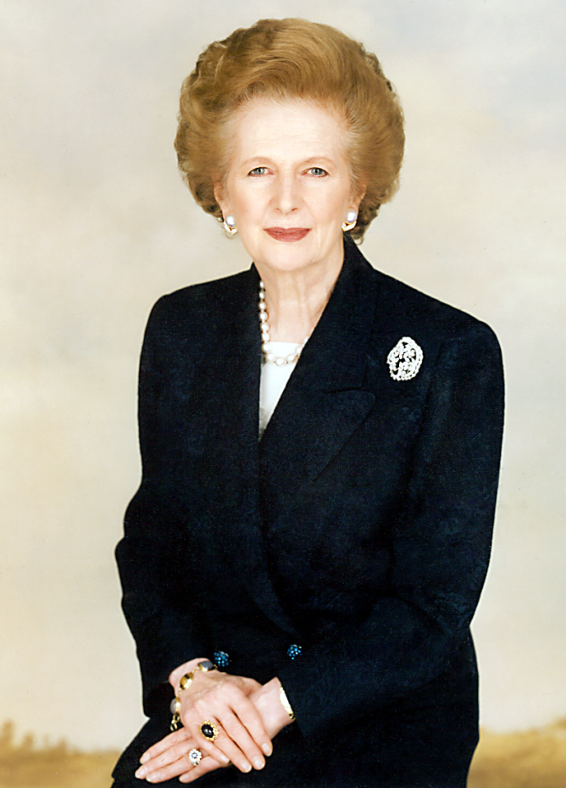
ТЕТЧЕРИЗМ
Наприкінці 1970-х років, коли при владі перебували лейбористи, Велику Британію почали називати «хворою людиною Європи»: продукція державного сектору, що розширювався, не могла успішно конкурувати на світовому ринку; колосальні витрати на соціальні програми призвели до появи в суспільстві тенденцій до «утриманства»; розвалилася британська колоніальна імперія.
На парламентських виборах 1979 р. перемогли консерватори. Главою британського уряду вперше стала жінка — Маргарет Тетчер.
11 років влади консерваторів

Slide 11
ТЕЧЧЕРИЗМ
«тетчеризмом» — британським різновидом неоконсерватизму, що базувався на ідеалах вільного ринку та сильної державної влади.
На основі принципів «тетчеризму» уряд визначив основні напрями внутрішньої і соціально-економічної політики:
Податкова політика мала сприяти створенню бездефіцитного бюджету і, одночасно, заохочувати приватне підприємництво. З цією метою податки на прибуток скорочувалися майже на 12 млрд дол.
Денаціоналізація і приватизація.
Фінансова підтримка держави лише рентабельних і наукоємних підприємств.
Пільги підприємцям, які впроваджували новітні технології.
Заохочення і створення «здорової конкуренції».
Акцент на розвиток дрібного і середнього бізнесу.
Захист ТНК, у яких британський капітал відігравав важливу роль.
Комерціалізація систем освіти й охорони здоров'я, розпродаж муніципального житла.
Звуження прав профспілок на оголошення страйків.

Slide 12
Кінець ТЕЧЧЕРИЗМУ
Серйозним випробуванням для глави уряду став воєнний конфлікт з Аргентиною у 1982 р. щодо Фолклендських островів, вдале завершення операції підвищили рейтинг консерваторів. У 1990 р. М. Тетчер вирішила піти у відставку. Лідером партії та прем'єр-міністром став Дж. Мейджор
На парламентських виборах у 1997 р. консерватори зазнали поразки. До влади прийшла партія лейбористів, а її лідер Т. Блер став наймолодшим прем'єр-міністром країни за останні 200 років. Блер обіцяв провести соціальні реформи, залагодити конфлікт у Північній Ірландії та знизити податки. Усе це він зробив тож перемога і на виборах 2001р.
Серед проблем, з якими зіткнулися лейбористи на початку ХХІ ст. — імміграція до Британії та зіткнення на расовому ґрунті між «білою» молоддю та вихідцями з африканських і азійських країн; конфлікти між роботодавцями і найманими робітниками тощо. Утім економіка Британії динамічно розвивалася, лейбористи встановили рекордно низьку ставку на житловий кредит, збільшили соціальні виплати, поповнили бюджети державних шкіл і лікарень. Це сприяло їхній перемозі на виборах 2005 р. Т. Блер — перший в історії лідер, який привів Лейбористську партію до трьох перемог поспіль.

Slide 13
Сутність соціального ринкового господарства. Шведська соціальна модель.
Соціальне ринкове господарство — такий устрій соціально-економічного та політичного життя країни, за якого свобода ринку поєднується із принципом соціального вирівнювання — перерозподілу державою доходів на користь непрацездатних і малозабезпечених.
Держава в соціальному ринковому господарстві виконує функції:
контролює правила вільної конкуренції та ціноутворення;
проводить антимонопольну політику;
гарантує та охороняє приватну власність;
здійснює активну соціальну політику.

Slide 14
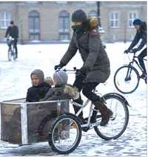
Шведська соціальна модель
Понад п'ять десятиліть (з 1932-го до кінця 1980-х років) у Швеції владарювали соціал-демократи.
«Шведську модель» інколи називають «скандинавською моделлю», тому що її основні ідеї і принципи намагаються втілити не тільки в Швеції, а й у Норвегії, Фінляндії, Данії тощо.
Кожний громадянин має рівні можливості в житті суспільства, що спрямоване на розвиток особистості. Досягнення цієї рівності забезпечує держава через надання безкоштовних або дешевих послуг у найважливіших сферах
Йдеться про систему сімейної допомоги дітям, безкоштовну шкільну освіту та харчування, забезпечення людей у старості, надання помешкання, розвиток сфери відпочинку. Було сформовано єдину систему охорони здоров'я, освіти і пенсійного забезпечення, широку мережу дитячих садків і шкіл.
На фото Її Королівська Високість принцеса Данії Мері везе своїх дітей — принца і принцесу — до дитячого садка
Які думки викликало фото?

Slide 15
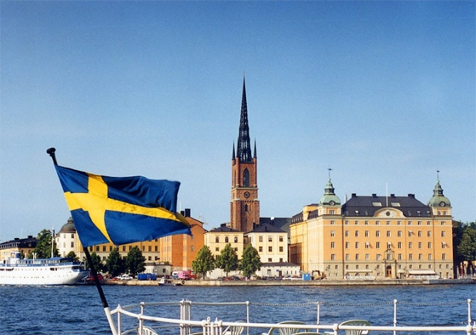
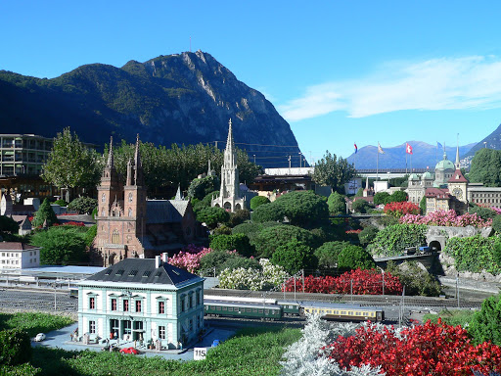
Шведська соціальна модель
Пошуки кращих моделей соціально-економічного розвитку ставлять питання вибору перед Україною та іншими країнами, які намагаються подолати складні економічні та соціально-політичні проблеми.
Швеція не входить до жодного військового блоку, сповідуючи політику активного нейтралітету та витрачаючи великі кошти на забезпечення обороноздатності країни.
Нині рівень життя у Швеції на 11 % вищий за середньоєвропейські показники.

